Slide 1










Chµo mõng c¸c thÇy c« vÒ dù giê th¨m líp

MÔN TẬP ĐỌC
LỚP 4A5
GIÁO VIÊN: ĐẶNG THỊ LAN
Notes:
`

Slide 2
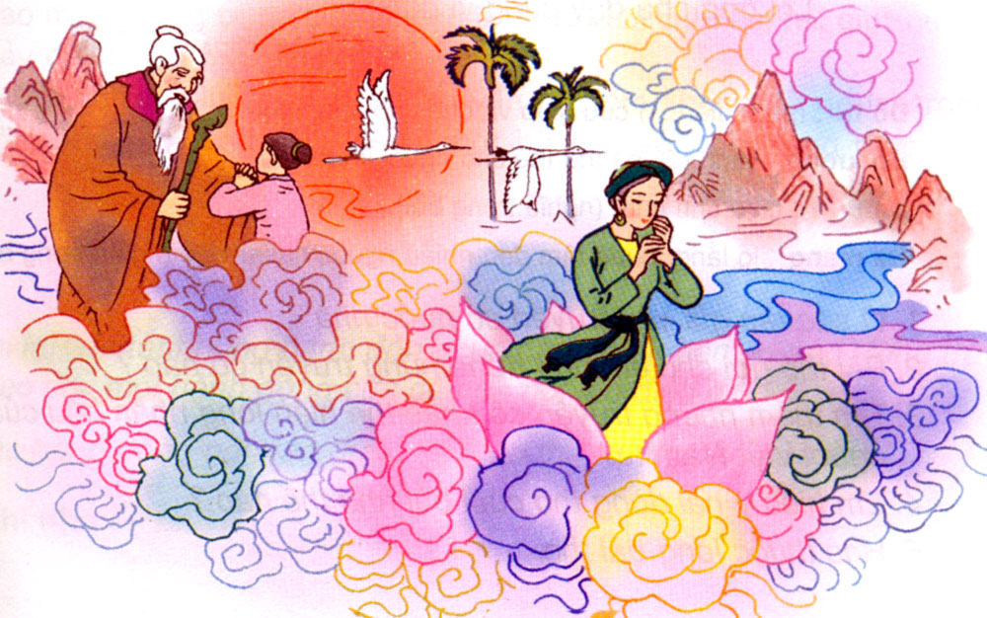

Slide 3
Truyện cổ nước mình Chia bài thơ làm 5 đoạn: Đoạn 1: Từ đầu đến phật, tiên độ trì. Đoạn 2: Tiếp theo đến rặng dừa nghiêng soi. Đoạn 3: Tiếp theo đến ông cha của mình. Đoạn 4: Tiếp theo đến chẳng ra việc gì Đoạn 5: Phần còn lại

Slide 4
Vừa nhân hậu lại tuyệt vời sâu xa Thương người rồi mới thương ta Yêu nhau dù mấy cách xa cũng tìm Ở hiền thì lại gặp hiền
Người ngay thì được phật tiên độ trì
Vàng cơn nắng, trắng cơn mưa
Con sông chảy có rặng dừa nghiêng soi .
Rất công bằng, rất thông minh
Vừa độ lượng lại đa tình, đa mang.

Slide 5
Nhân hậu và có ý nghĩa sâu xa.
Đề cao những phẩm chất tốt đẹp của ông cha: công bằng, thông minh, độ lượng, đa tình, đa mang,..
Truyện cổ
Truyền cho đời sau nhiều lời răn dạy quý báu: nhân hậu, ở hiền, chăm làm, tự tin,..

Slide 6

Em hiểu câu thơ “Vàng cơn nắng, trắng cơn mưa” như thế nào?
Ông cha ta đã trải qua bao mưa nắng, qua thời gian để đúc rút những bài học kinh nghiệm cho con cháu.

Slide 7
Từ “nhận mặt” trong câu “Cho tôi nhận mặt ông cha của mình” có nghĩa như thế nào?
Nhận mặt là giúp con cháu nhận ra truyền thống tốt đẹp, bản sắc của dân tộc, của cha ông ta từ bao đời nay.

Slide 8

Vì sao tác giả yêu truyện cổ nước nhà?

Slide 9
Bài thơ gợi cho em nhớ đến những truyện cổ nào?

Slide 10
Tìm thêm những truyện cổ khác thể hiện lòng nhân hậu của người Việt Nam ta?

Slide 11
Em hiểu ý hai dòng thơ cuối bài như thế nào?

Slide 12
NỘI DUNG
Ca ngợi kho tàng truyện cổ nước ta, đó là những câu chuyện đề cao những phẩm chất tốt đẹp của ông cha ta.

Slide 13
Tôi yêu truyện cổ nước tôi
Vừa nhân hậu/ lại tuyệt vời sâu xa
Thương người/ rồi mới thương ta
Yêu nhau/ dù mấy cách xa cũng tìm
Ở hiền/ thì lại gặp hiền/
Người ngay/ thì được phật,/ tiên độ trì.
Mang theo truyện cổ/ tôi đi/
Nghe trong cuộc sống thầm thì tiếng xưa
Vàng cơn nắng,/ trắng cơn mưa
Con sông chảy/ có rặng dừa nghiêng soi.

Slide 14
Truyện cổ nước mình
Rất công bằng,………
Vừa độ lượng……………, đa mang
Thị thơm ………
Chăm làm…………..cửa nhà
Đẽo cày ……..
Sẽ thành …………., việc gì
Tôi nghe……………
Lời ông cha …………….đời sau.
Tôi yêu ………
Vừa nhân hậu…….sâu xa
Thương người ……..ta
Yêu nhau……..cũng tìm
Ở hiền……………
Người ngay…………….độ trì.
Mang theo………..
Nghe trong ……………..tiếng xưa
Vàng cơn nắng,…….
Con sông chảy………….nghiêng soi
Đời cha ông………..
Như con sông …………..đã xa
Chỉ còn…………….
Cho tôi ……………của mình
Lâm Thị Mỹ Dạ

Slide 15
Truyện cổ nước mình
Rất………………….
Vừa độ lượng…………………..
Thị ……….………….
Chăm làm………………………
Đẽo cày ……………..
Sẽ thành ………………………..
Tôi ……..……………
Lời ông cha …………………….
Tôi …………..………
Vừa nhân hậu………………..
Thương ……………..
Yêu nhau……………………..
Ở ……….……………
Người ngay…………………...
Mang ………………..
Nghe trong …………………….
Vàng cơn nắng,………
Con sông chảy………………..
Đời…………………..
Như con sông …………………
Chỉ ………………….
Cho tôi …………………………
Lâm Thị Mỹ Dạ

Slide 16
Truyện cổ nước mình
Lâm Thị Mỹ Dạ

Slide 17

Soạn bài
Thư thăm bạn

